Slide 1
13-MA’RUZA
MEXANIZM ZVENОLARINING CHIZIQLI TEZLIK VA TEZLANISHLARINI ANIQLASH
Reja:
Mexanizmlar uchun tezliklar planini qurish
Mexanizm bo’ginlari nuqtalarining tezliklarini aniqlash
Mexanizmlar uchun tezlanishlar planini qurish
Tezlanishlar planining tasviriy xossalari

Slide 2
MЕXANIZMNI KINЕMATIK TЕKSHIRISHDAN OLDIN NAZARIY MЕXANIKANING KINЕMATIKA QISMIDA O`RGANILADIGAN QUYIDAGI UMUMIY XOLLARNI ESGA OLISH LOZIM.
1. Harakatdagi nuqtaning qo’zg’almas bo’g’indagi nuqtaga nisbatan aniqlanadigan tezligi va tezlanishi absolyut, shu nuqtaning harakatdagi, ya'ni o'zi ham ma'lum tezlik va tezlanishga ega bo'lgan boshqa bir nuqtaga nisbatan aniqlanadigan tezlik va tezlanishi nisbiy deyiladi.
2. Ilgarilanma harakatlanuvchi bo`g`indagi nuqtalar tеzliklarining yo`nalishlari o`zaro parallеl bo`lib, qiymatlari bir xil bo`ladi. Bu xoll tеzlanishga ham taalluqli.
3. Qo`zg`almas o`q atrofida aylanma harakat qiluvchi bo’g`inga tеgishli nuqtalarning tеzliklari shu nuqtalarni aylanish o`qi bilan tutashtiruvchi to`g`ri chiziqqa tik yo`nalgan bo`lib, qiymatlari quyidagi formuladan aniqlanadi:
υ_{А}=ω·l_{OA}
bunda ω – bo`g`inning burchak tеzligi; l_{OA} –nuqtadan aylanish o`qigacha bo`lgan masofa.

Slide 3
Mеxanizmni kinеmatik tеkshirishdan oldin nazariy mеxanikaning kinеmatika qismida o`rganiladigan quyidagi umumiy xollarni esga olish lozim.

Slide 4
1. Harakatdagi nuqtaning qo’zg’almas bo’g’indagi nuqtaga nisbatan aniqlanadigan tezligi va tezlanishi absolyut, shu nuqtaning harakatdagi, ya'ni o'zi ham ma'lum tezlik va tezlanishga ega bo'lgan boshqa bir nuqtaga nisbatan aniqlanadigan tezlik va tezlanishi nisbiy deyiladi.

Slide 5
2. Ilgarilanma harakatlanuvchi bo`g`indagi nuqtalar tеzliklarining yo`nalishlari o`zaro parallеl bo`lib, qiymatlari bir xil bo`ladi. Bu xoll tеzlanishga ham taalluqli.

Slide 6
3. Qo`zg`almas o`q atrofida aylanma harakat qiluvchi bo’g`inga tеgishli nuqtalarning tеzliklari shu nuqtalarni aylanish o`qi bilan tutashtiruvchi to`g`ri chiziqqa tik yo`nalgan bo`lib, qiymatlari quyidagi formuladan aniqlanadi:
υ_{А}=ω·l_{OA}
bunda ω – bo`g`inning burchak tеzligi; l_{OA} –nuqtadan aylanish o`qigacha bo`lgan masofa.

Slide 7
Mexanizm bo’g’inlari har xil nuqtalarning tezliklariga teng bo’lgan kesmalar tarzidagi vektorlar tasvirlangan chizmaga aytiladi. Mexanizmlar uchun tezliklar plani aloxida-aloxida zvenolar uchun yasalgan bir qancha tezliklar planlari ma’lum bo’lib, barcha zvenolar uchun “R” qutb umumiy bo’ladi va u mexanizm tezliklar rejasining qutbi deb ataladi.

Slide 8
Tezlik plani grafo –analitik usul bo’lib, uning afzalligi tezliklar yo’nalishi aniq ko’rsatiladi, kamchiligi qiymatlarni taxminligidir.
Ayni vaqtda moduli va yo’nalishi bo’yicha mexanizm zvenolari har xil nuqtalarning tezliklariga teng bo’lgan kesmalar tarzidagi vektorlar tasvirlangan chizma mexanizmning tezliklar plani deb ataladi.

Slide 9
Mexanizmlar zvenolarini harakati absolyut harakatlanuvchi sistemaga nisbatan bo’lsa, nisbiy deb ataladi.
Harakatlanuvchi sistemani asosiy sistemaga nisbatan harakati keltirilgan harakat deb ataladi.

Slide 10
Mashina va mexanizmlar tarkibidagi zvenolarning uch xil tekis harakatlarini uchratish mumkin.
To’g’ri chiziqli ilgarinlanma –qaytma harakat;
Aylanma yoki tebranma harakat; (krivoshin yoki chayqalish)
Murakkab harakat (aylanma va ilgarinlanma qaytma harakat, shatun)
a). Ilgarinlanma-qaytma harakat
v). Aylanma yoki tebranma harakat
s) Murakkab harakat
Oniy tezlik markazini tezlik rejasi orqali aniqlash qulaydir. Oniy tezlik markazida tezlik nolga teng bo’lishini nazarga olib aniqlanadi. Tezlik rejasida qutbiyda tezlik nolga tengdir.

Slide 12
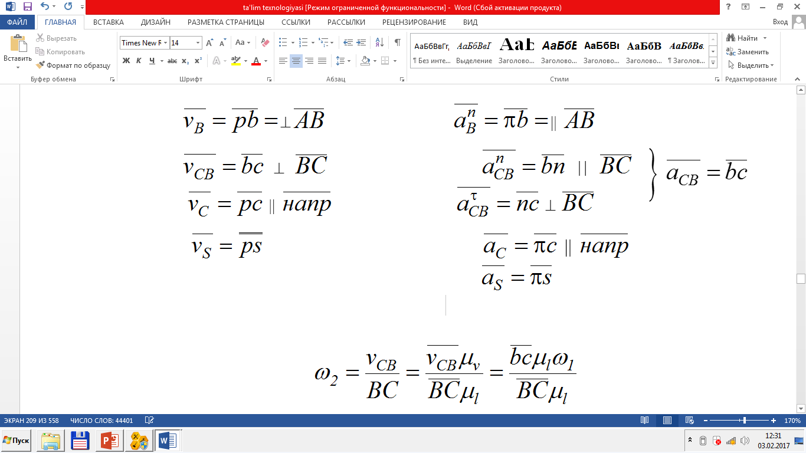

Slide 13
Tezliklar planini qurish.
Bu masalaning yechimini krivoship-polzunli mexanizm misolida ko’rib chiqamiz. Masalaning berilgan qiymati mexanizmning geometrik parametrlari hisoblanib, u μ_{l} knematik sxemasi qurilgan va uning kirish kinematik parametri ω₁ qo’zg’almas o’zgarmas burchak tezlikka egadir. Krivoship A nuqtasining chiziqli tezligi ma’lum formuladan topish mumkin.

Slide 14
Quyida krivoship-polzunli mexanizmni ko’rib chiqamiz

Slide 15
1). A n. tezligni O₁A ga perpendikulyar va aylanish tomoniga yo’nalgan.
(m/s)
Tezliklar planini qutbini tanlab olib undan pa kesmani O₁A ga perpindilulyar o’tkaziladi.

Slide 16
2). Tezliklar planning masshtabini hisoblaymiz:
Bunda - tezliklar planini masshtabi.

Slide 18
Vektor tenglamalar tuzamiz

Slide 19
A nuqtaning tezlik vektori O₁A kesmaga perpendikulyar va aylanish tomoniga yo’nalgan. Tezliklar planining qutbini tanlab olib undan pa kesmani O₁A ga perpindilulyar qilib o’tkazamiz. Kesma pa A nuqtaning tezligini ifodalaydigan chizmadagi vektor uzunligi, uning uzunligi ihtiyoriy tanlab olinadi Pa = 50 mm ( 30 – 70 tavsiya etiladi).

Slide 20
Tezliklar plani

Slide 21
Tezliklar planidan foydalanib har qanday nuqtaning tezlik qiymatini aniqlash mumkin

Slide 22
Tezliklar planlarining tasviriy hossalari.
Tezliklar planining qutbi tezligi nolga teng bo’lgan nuqtalarni tasvirlaydi.
Qutbda boshlanadigan vektorlar absolyut tezliklarni ifodalaydi.
Absolyut tezliklar uchlarini tutashtiradigan vektorlar nisbiy tezliklarni ifodalaydi.

Slide 23
Tezlanishlar planini qurish.
Nuqtalar tezliklari mexanizmda tezlik plani yordamida topilsa, nuqtalar tezlanishlari mexanizmda tezlanishlar plani yordamida topiladi. Tezlanish plani – bu nuqtaning absolyut va nisbiy tezlanishlar vektorlaridan qurilgan ko’pburchakdir.

Slide 24
Tezlanish vektor tenglamalari

Slide 25
Tezlanishlar planini qurish kirish bo’g’inida joylashgan nuqtalarning tezlanishini aniqlashdan boshlanadi. O₁ nuqta qo’zg’almas nuqta va uning tezlanishi nolga teng. Tezlanishlar planning qutb o’rnini tanlaymiz.Shu qutb tezlanishlari nolga teng nuqtalarini joylashtiramiz, yani O₁ va O₂ nuqtalarini.A nuqtaning tezlanishi:
Tangensial tezlanish nolga teng, chunki kirish bo’g’ini o’zgarmas tezlik bilan aylanadi va uning burchak tezlanishi quyidagicha:
Normal tezlanish:

Slide 26
Tezlanishlar planining masshtabi:

Slide 27
Tezlanishlar plani

Slide 28
Normal tezlanishlar qiymatlarini hisoblab topamiz

Slide 29
Shu tezlanishlarni ifodalaydigan chizmadagi uzunliklar:

Slide 30
Tezlanishlarning son qiymatlari:

Slide 31
Bo’g’inlarning burchak tezlanishlari:

Slide 32
Tezlanishlar planining tasviriy hossalari.
Tezlanishlar planining π qutbida boshini olgan kesmalar nuqtalarining absolyut tezlanishlarini tasvirlaydi.
Absolyut tezlanishlarning uchlarini tutashtiradigan kesmalar nuqtalarning nisbiy tezlanishlarini ifodalaydi.
Planlar qutbi tezlanishlari nolga teng bo’lgan nuqtalarni tasvirlaydi.

Slide 33
ETIBORINGIZ UCHUN RAXMAT!

